Slide 1
[2주 차]
유니티 프로젝트 세팅 및 최적화 기법
2024.04.03

Slide 2
목차
설문 내용 공유
프로젝트 진행 방식
배우고 싶은 내용
프로젝트 기본 세팅 및 네이밍 룰
프로젝트 기본 세팅
Hierarchy View
Project View
최적화 기법
Object Pooling
프로젝트 진행
Sound Of Slash

Slide 3
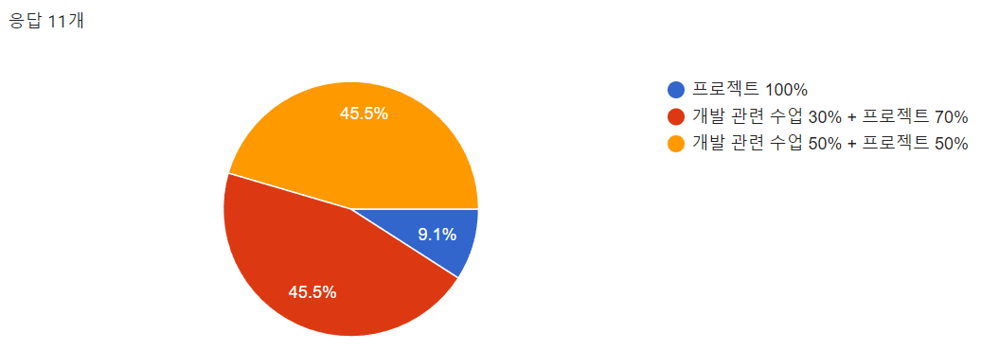
1. 설문 내용 공유
1.1. 프로젝트 진행 방식

Slide 4
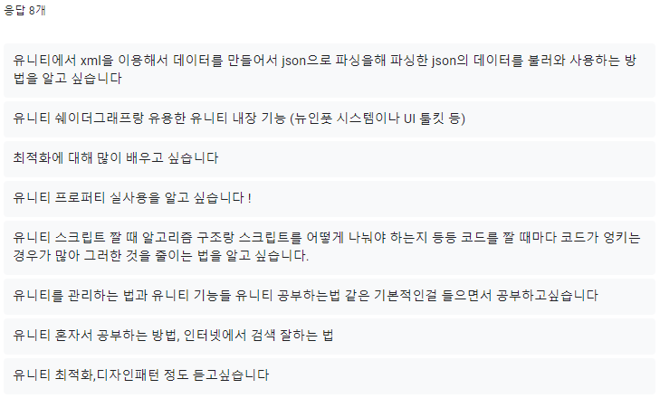
1. 설문 내용 공유
1.2. 배우고 싶은 내용

Slide 5
2. 프로젝트 기본 세팅 및 네이밍 룰
2.1. 프로젝트 기본 세팅
- 화면 레이아웃 설명
2.2. Hierarchy View
- 네이밍 룰 설명
2.3. Project View
- 네이밍 룰 설명

Slide 6
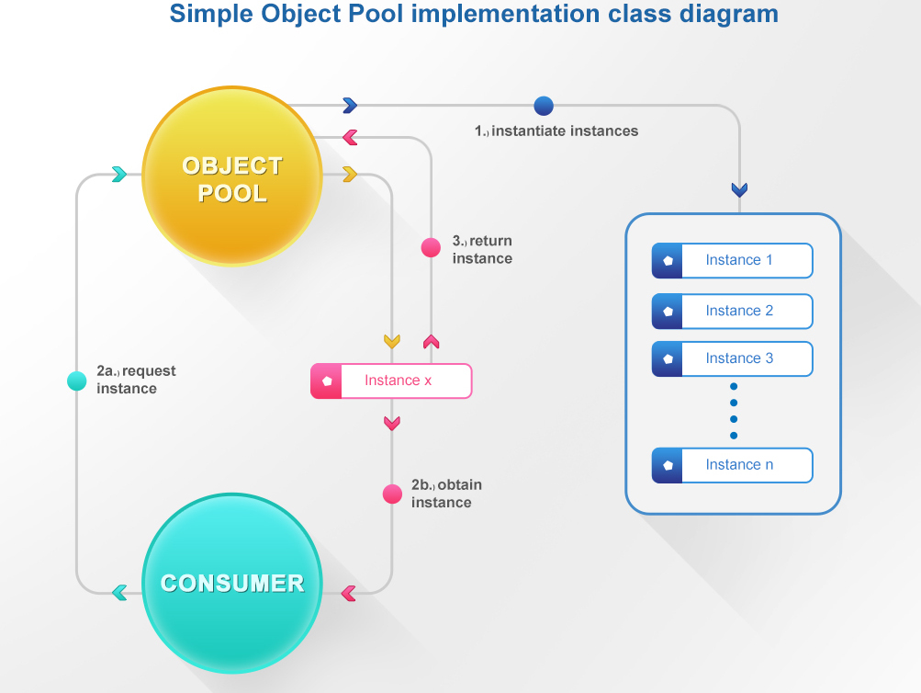
3. 최적화 기법
3.1. Object Pooling

Slide 7

4. 프로젝트 진행
4.1. Sound of Slash

Slide 8
감사합니다

